Slide 1



Slide 2

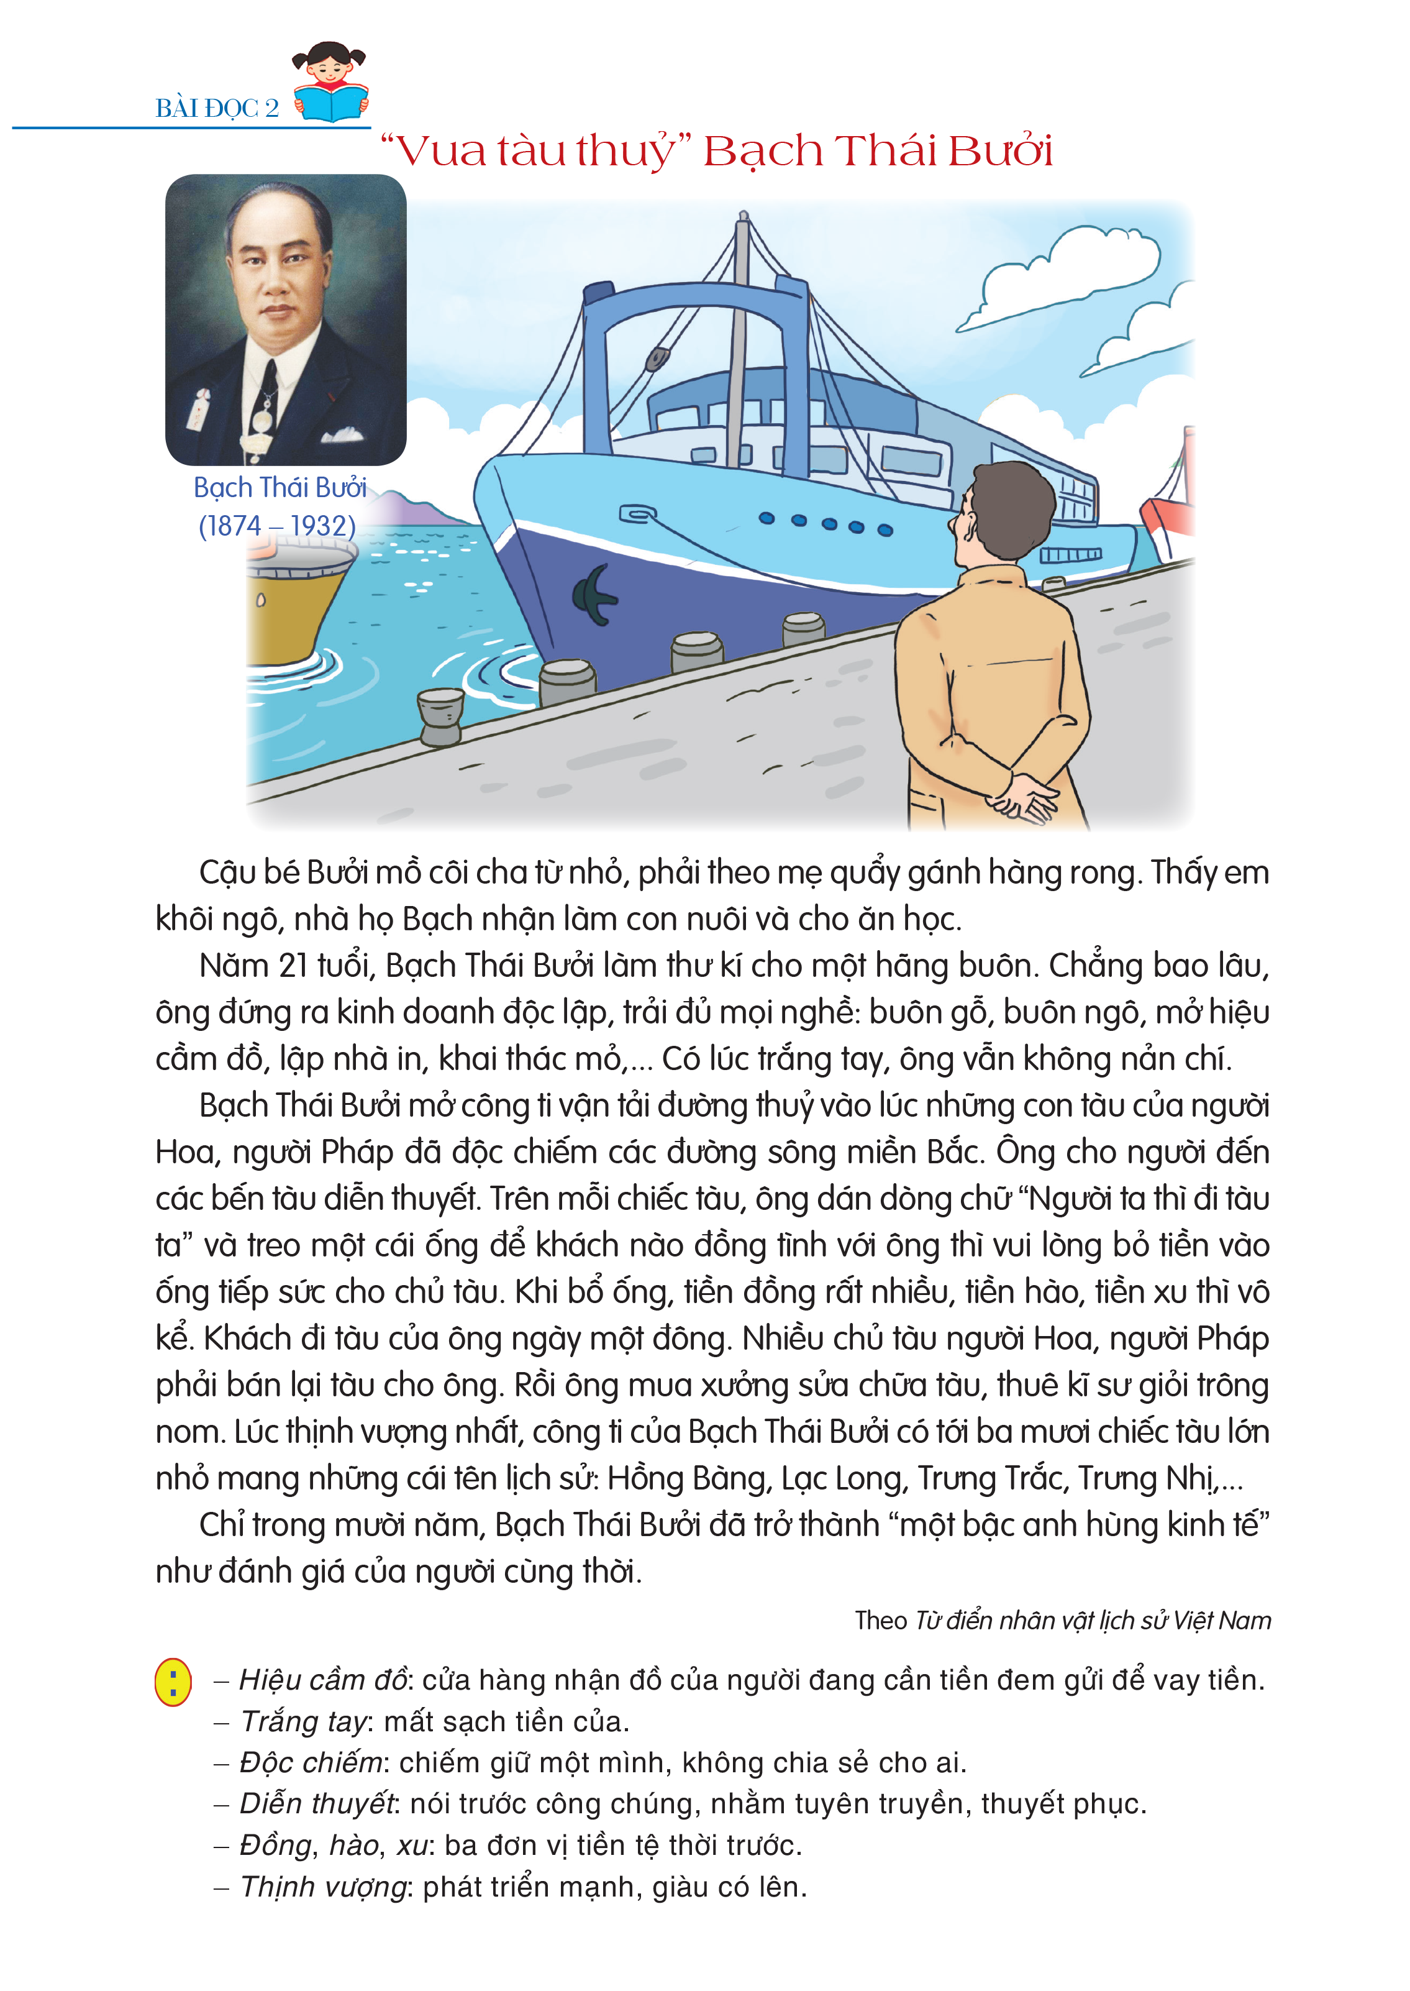
Bức tranh vẽ gì?

Slide 3

Đọc
“VUA TÀU THỦY” BẠCH THÁI BƯỞI
“VUA TÀU THỦY” BẠCH THÁI BƯỞI

Slide 4

Hoạt động
Hoạt động

Slide 5
“Vua tàu thuỷ” Bạch Thái Bưởi
Cậu bé Bưởi mồ côi cha từ nhỏ, phải theo mẹ quẩy gánh hàng rong. Thấy em khôi ngô, nhà họ Bạch nhận làm con nuôi và cho ăn học.
Năm 21 tuổi, Bạch Thái Bưởi làm thư kí cho một hãng buôn. Chẳng bao lâu, ông đứng ra kinh doanh độc lập, trải đủ mọi nghề: buôn gỗ, buôn ngô, mở hiệu cầm đồ, lập nhà in, khai thác mỏ,... Có lúc trắng tay, ông vẫn không nản chí.

Slide 6
“Vua tàu thuỷ” Bạch Thái Bưởi
Bạch Thái Buổi mở công ti vận tải đường thuỷ vào lúc những con tàu của người Hoa, người Pháp đã độc chiếm các đường sông miền Bắc. Ông cho người đến các bến tàu diễn thuyết. Trên mỗi chiếc tàu, ông dán dòng chữ "Người ta thì đi tàu ta" và treo một cái ống để khách nào đồng tình với ông thì vui lòng bỏ tiền vào ống tiếp sức cho chủ tàu. Khi bổ ống, tiền đồng rất nhiều, tiền hào, tiền xu thì vô kể. Khách đi tàu của ông ngày một đông. Nhiều chủ tàu người Hoa, người Pháp phải bán lại tàu cho ông. Rồi ông mua xưởng sửa chữa tàu, thuê kĩ sư giỏi trông nom. Lúc thịnh vượng nhất, công ti của Bạch Thái Bưởi có tới ba mươi chiếc tàu lớn nhỏ mang những cái tên lịch sử: Hồng Bàng, Lạc Long, Trung Trắc, Trưng Nhị,…

Slide 7
“Vua tàu thuỷ” Bạch Thái Bưởi
Chỉ trong mười năm, Bạch Thái Buổi đã trở thành “một bậc anh hùng kinh tế" như đánh giá của người cùng thời.
Theo Từ điển nhân vật lịch sử Việt Nam

Slide 8


Bài đọc chia thành mấy đoạn?
+ Đoạn 1: từ đầu đến ... không nản chí. ;
+ Đoạn 2: từ Bạch Thái Bưởi mở công ti... đến ... Trưng Nhị,... ;
+ Đoạn 3: phần còn lại.

Slide 9


Luyện đọc từ khó
hiệu cầm đồ
trắng tay
độc chiếm
diễn thuyết
thịnh vượng

Slide 10
Giải nghĩa từ
Hiệu cầm đồ
cửa hàng nhận đồ của người đang cần tiền đem gửi để vay tiền.

Slide 11
Giải nghĩa từ
Trắng tay
mất sạch tiền của.

Slide 12
Giải nghĩa từ
Độc chiếm
chiếm giữ một mình, không chia sẻ cho ai.

Slide 13
Giải nghĩa từ
Diễn thuyết
nói trước công chúng, nhằm tuyên truyền, thuyết phục.

Slide 14
Giải nghĩa từ
Đồng, hào, xu
ba đơn vị tiền tệ thời trước

Slide 15






Yêu Cầu
Tiêu chí đánh giá
Phân công đọc theo đoạn.
Tất cả thành viên đều đọc.
Giải nghĩa từ cùng nhau.
1. Đọc đúng.
2. Đọc to, rõ.
3. Ngắt, nghỉ đúng chỗ.

Slide 16

Hoạt động
Hoạt động

Slide 17

Các bạn trong nhóm sẽ cùng nhau đọc và thảo luận trả lời các câu hỏi tìm hiểu bài.

Slide 18

1. Những chi tiết về tuổi thơ và tuổi trẻ của Bạch Thái Bưởi cho thấy ông là người như thế nào?
Bạch Thái Bưởi rất thông minh, chịu khó (theo mẹ đi gánh hàng rong, làm đủ nghề), có ý chí, nghị lực (có lúc trắng tay, ông vẫn không nản chí).

Slide 19
2. Lúc mới thành lập, công ti vận tải đường biển của Bạch Thái Bưởi gặp khó khăn gì? Ông đã làm cách nào để vượt qua khó khăn đó?
Công ti vận tải đường thuỷ của Bạch Thái Bưởi được thành lập vào lúc những con tàu của người Hoa, người Pháp đã độc chiếm các đường sông miền Bắc (việc tìm khách hàng của công ti hết sức khó khăn vì khách hàng đã quen dùng tàu của người Hoa, người Pháp).

Slide 20
2. Lúc mới thành lập, công ti vận tải đường biển của Bạch Thái Bưởi gặp khó khăn gì? Ông đã làm cách nào để vượt qua khó khăn đó?
Để vượt qua khó khăn đó, Bạch Thái Bưởi cho người đến các bến tàu diễn thuyết; trên mỗi chiếc tàu, ông dán dòng chữ “Người ta thì đi tàu ta” và treo một cái ống để khách nào đồng tình với ông thì vui lòng bỏ ống tiếp sức cho chủ tàu. Sau này, ông mua lại tàu của chủ tàu người Hoa, người Pháp, thuê kĩ sư giỏi trông nom.

Slide 21
3. Lời kêu gọi “Người ta thì đi tàu ta” và tên các con tàu của Bạch Thái Bưởi nói lên điều gì về ông?
Bạch Thái Bưởi rất hiểu tâm lí yêu nước của người Việt Nam. / Bạch Thái Bưởi rất yêu nước. / Bạch Thái Bưởi rất thông minh, có cách phát triển kinh tế đúng đắn. / ...

Slide 22
4. Theo em, nhờ đâu mà Bạch Thái Bưởi thành công và trở thành “một bậc anh hùng kinh kế”?
Nhờ ý chí, nghị lực và lòng quyết tâm. / Nhờ sự thông minh, dũng cảm. / Nhờ định hướng đúng đắn. / Nhờ sự ủng hộ của những người yêu nước muốn phát triển kinh tế của Việt Nam. / ...

Slide 23
Nội dung bài đọc
Ca ngợi Bạch Thái Bưởi, từ một cậu bé mồ côi cha, nhờ giàu nghị lực và ý chí vươn lên đã trở thành một nhà kinh doanh tên tuổi lừng lẫy.

Slide 24

Hoạt động
Hoạt động

Slide 25
Đọc diễn cảm
Bạch Thái Bưởi mở công ti vận tải đường thuỷ / vào lúc những con tàu của người Hoa, / người Pháp / đã độc chiếm các đường sông miền Bắc. // Ông cho người đến các bến tàu diễn thuyết. // Trên mỗi chiếc tàu, / ông dán dòng chữ “Người ta thì đi tàu ta” / và treo một cái ống / để khách nào đồng tình với ông thì vui lòng bỏ tiền vào ống tiếp sức cho chủ tàu. // Khi bổ ống, / tiền đồng rất nhiều, / tiền hào, / tiền xu thì vô kể. // Khách đi tàu của ông ngày một đông. // Nhiều chủ tàu người Hoa, / người Pháp phải bán lại tàu cho ông.
Chỉ trong mười năm, / Bạch Thái Bưởi đã trở thành “một bậc anh hùng kinh tế” / như đánh giá của người cùng thời.

Slide 26


